Slide 1
Сабактын темасы
Компьютердик вирустар.
Антивирустук программалар

Slide 2
Сабагыбыздын максаты.
Вирус жөнүндө түшүнүк алышат.
Вирустүн түрлөрү жана иш аракеттери тууралуу маалымат алышат.
Вирустан кантип коргонуу тууралу билишет.

Slide 3
Келип чыгуу тарыхы.
Алгачкы компьютердик вирус 1969-жылы байкалып, ал ГРИППЕР деген атка конгон. Чынында, компьютердик вирустар 1980-жылдардан баштап иштелип чыга баштаган. Вирустардын алгачкы эпидемиясы болсо, 1987-жылдары катталган. Бул жылдарда Врейн аттуу вирустук программанын таралышы менен 18 миңден ашуун компьютер иштен чыккан. Азыркы учурда вирустардын жаңы түрлөрү дүйнөлүк желе аркылуу таралып келет. 2000-жылы “Мен сени сүйөм” деп аталган вирус электрондук почталар аркылуу таралып, миллиарддаган чыгымдарды алып келген. Анын негизинде миңдеген адамдардын электрондук почталары жапа чеккен.

Slide 4

.
Вирус деген эмне?

Slide 5
Вирус
Вирус бул – латынчадан которгондо “уу” дегенди билдирген медициналык термин. Технологиялык жактан алып караганда вирус медицинадагыдай эле кызматты аткарат. Компьютердин программалык камсыздоосун иштен чыгаруу, файлдарды өчүрүү жана эң негизгиси, компьютердин «мээсинин» иштөө функциясына доо келтирет.

Slide 6
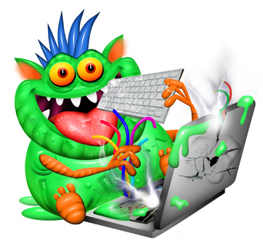
Вирус (Computer virus) – компьютерде башка программалык жабдыкка же файлга кирип, аларды зыянга учуратуу үчүн иштелип чыккан колдонуучуга белгисиз болгон компьютердик программа.

Slide 7
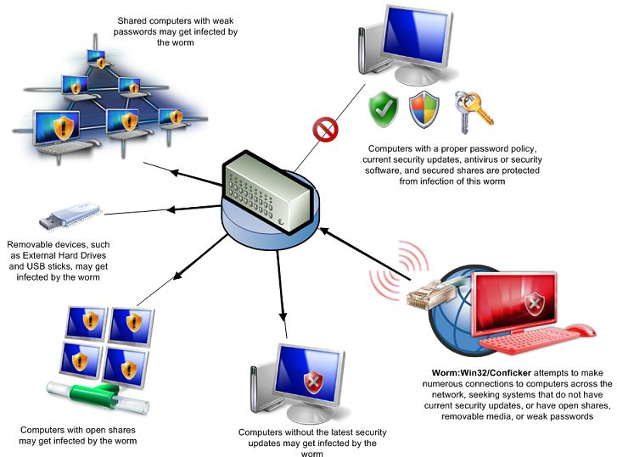
.
Вирус программасы контакт болгон программалык жабдыкка же файлга кирет. Ал көбүнчө компьютердик системаны зыянга учуратат, берилиштерди жоготот, бузат жана өзүн андан ары таркатат.

Slide 8
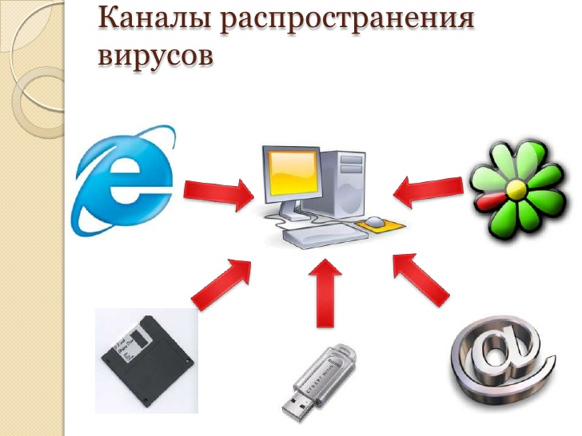
Вирустун таралуу каналдары
Вирус дискет, модем же байланыш тармагы боюнча башка компьютерден кирет. Эгер вирус кирген файл башка компьютердик системага жиберилсе же бул системага кайрылса, анда ал башка системага таралат.

Slide 9
Кийинки жылдары улам миңдеген жаңы вирустар пайда болуп, айрымдары кеңири колдонулуучу программаларга кирип, бүткүл дүйнөгө таралат жана бир нече ай бою компьютерде жайгашып, анан капысынан таасир эте баштайт. Вирус компьютер тармактарынын (локалдык, глобалдык), интернеттин пайда болушу вирустун таралышын өзгөчө жеңилдетти.

Slide 10
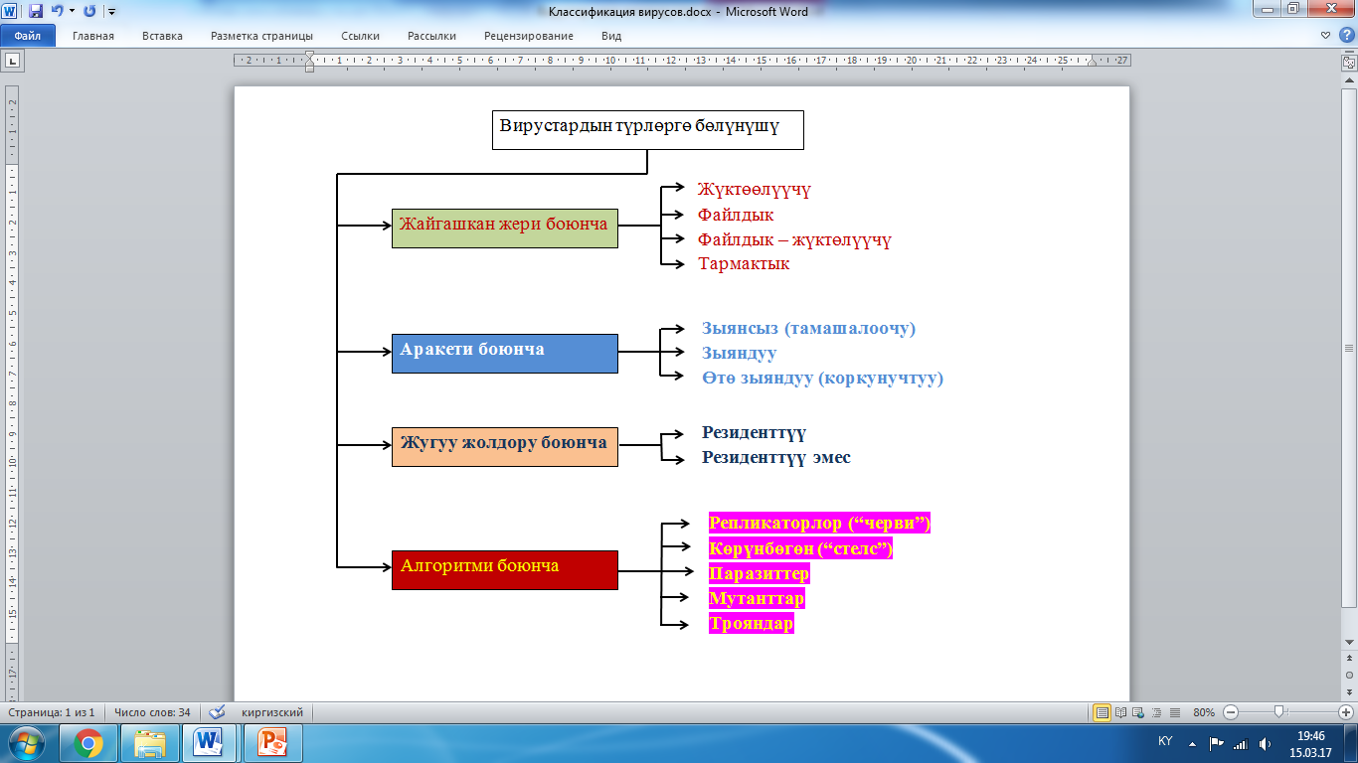
_
Вирустардын түрлөргө бөлүнүшү
Жайгашкан жери боюнча
Аракети боюнча
Жугуу жолдору боюнча
Алгоритми боюнча

Slide 11
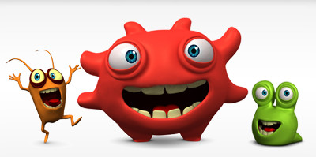

_
Компьютерге вирус жуккандыгынын белгилери
• программалар туура эмес иштеп баштайт;
• компьютер жай иштеп баштайт;
• Аракет системасынын жүктөлбөй калуусу;
• Файлдардын жана папкалардын жок болуп кетүүсү;
• Файлдардын көлөмүнүн өзгөрүүсү;
• Файлдардын саны өз алдынча көбөйүүсү;
• Оперативдүү эстин толушу;
• Экранга күтүлбөгөн билдүрүүлөрдүн жана сүрөттөрдүн чыгышы;
• Күтүлбөгөн үндөрдүн чыгышы;
• Компьютердин катып же жай иштеши ж.б.

Slide 12

_
Вирустан кантип сактанабыз?
Антивирустук программа орнотуу
Компьютерди (түзүлүштү) системалуу түрдө текшерип туруу
Антивирустун базасын жаңыртып туруу
Келген маалыматтарды текшерип анан ачуу
Word жана Excel документтердеги макростордун жүктөлүүсүнө чек кою ;
Браузердеги жогорулатылган коопсуздук кызматын колдонуу
Маалыматтарды маал маалы менен архивдеп туруу
Эллектрондук почтадан кыстарылып келген файлдарды ачпоо керек. Зарыл болсо антивирустук прорамма менен текшерип туруп ачуу

Slide 13
Антивирустук программалар
Антивирустук программа (англ. Antivirus software) - Компьютерди вирустан коргоо үчүн иштелип чыккан антивирус программалары айтылат. Антивирус программаларында баштапкы жүктөө программаларын, иштетүү системаларын жана башка программаларды өзгөртүүгө аракеттенген программаларды издөө ишин аткарат.

Slide 14
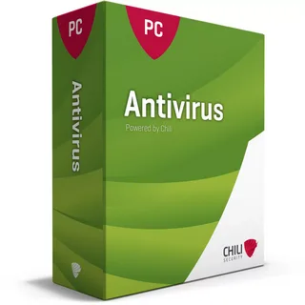




АНТИВИРУСТУК ПРОГРАММАЛАР

Slide 15
_
Детектор-программалар - Файлдарга белгилүү вирустардын жуккандыгын таба алат. Бул программалар компьютерде вирус бар же жок экендигин гана текшере алышат. Тазалоо функциясы жок.
Доктор-программалар Вирусту таап эле тим болбостон, өчүрө да алат. Бул вирус жуккан файлдарды тазалайт. Башкача айтканда файлдарды баштапкы калыбына келтире алат.

Slide 16
_
Ревизор-программалар төмөнкүчө иштейт. Ал биринчи жолу ишке киришкенде кмпьютердеги файлдардын, папкалардын жайгашышын жаттап калат. Кийин ошол боюнча салыштырып текшерип чыгат.
Чыпка-программалар Маалыматтарды киргизүүдө файлдарды текшерип киргизет. Эгер вирус таап алса дароо колдонуучуга билдирет

Slide 17
Эң алгачкы вирус качан пайда болгон?
1-суроо
1957-жылы
1983-жылы
1969-жылы
2000-жылы

Slide 18
2-суроо
Кайсынысы антивирустук программа?
ADOBE
AVAST
AIDA64
AOMEI

Slide 19
Сабагыбыздын максаты.
Вирус жөнүндө түшүнүк ала алдыкпы?.
Вирустүн түрлөрү жана иш аракеттери тууралуу маалымат алдыкпы?.
Вирустан кантип коргонуу тууралу билебизби?

Slide 20
Үй тапшырма?
326-беттеги
Маалымат коопсуздугу.

